Slide 1
JAVA 应用开发详解
Java数据库编程
—— MySQL数据库

Slide 2
本章目标
了解MySQL数据库
掌握MySQL数据库的安装及配置
掌握MySQL中的基本操作命令

Slide 3
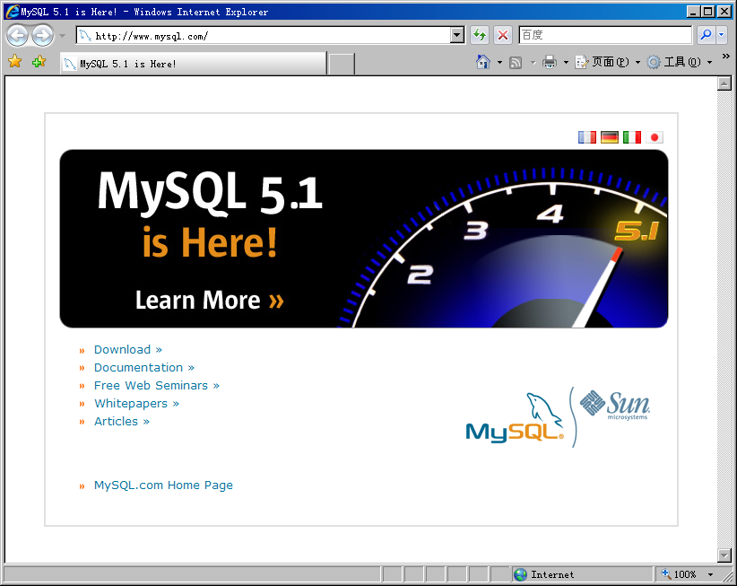
MySQL简介
MySQL是一个小型关系型数据库管理系统，开发者为瑞典MySQL AB公司。在2008年1月16日被Sun公司收购，目前属于Oracle公司。目前MySQL被广泛地应用在Internet上的中小型网站中。由于其体积小、速度快、总体拥有成本低，尤其是开放源码这一特点，许多中小型网站为了降低网站总体拥有成本而选择了MySQL作为网站数据库。MySQL的官方网站的网址是：www.mysql.com，本书使用的mysql版本是8，配套的界面工具是navicat。

Slide 4
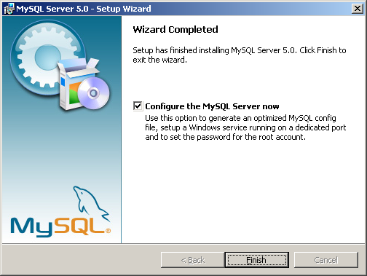
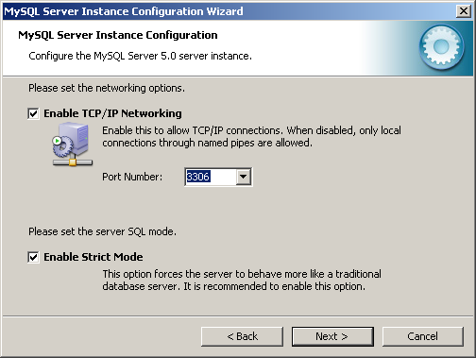
MySQL安装
MySQL下载下来之后就可以直接执行安装操作了，安装完成之后会直接提示配置的命令窗口。
MySQL配置时会提示用户配置端口号，端口设置的时候，默认值是3306

Slide 5
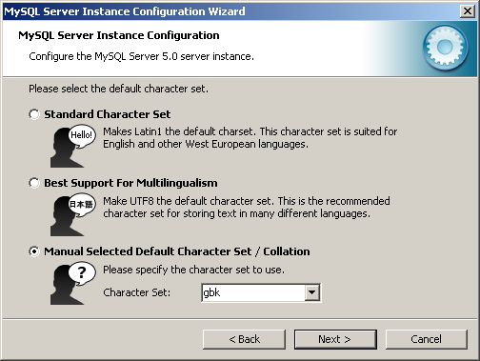
配置编码
现在本机环境是中文开发环境，所以选择的编码为GBK

Slide 6
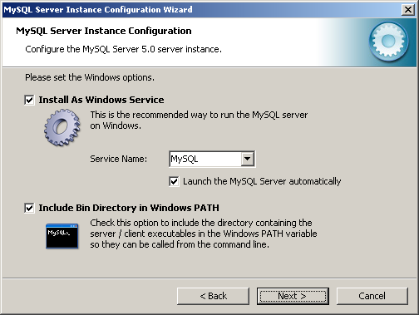
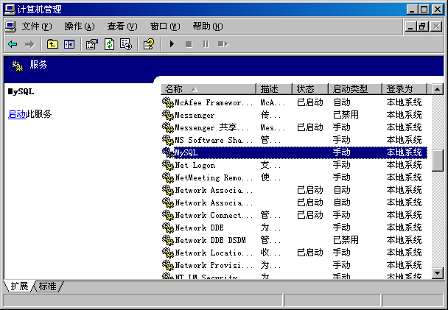
在windows中注册服务
编码完成之后，会出现将mysql设置成系统服务的提示框，这样以后可以直接从windows服务中找到mysql，就可以控制mysql服务的启动和关闭。
在此处还序文是否要在windows的path路径中注册mysql的常用命令，如果此时没有注册这些常用命令的话，则无法直接使用mysql提供的各种命令。

Slide 7
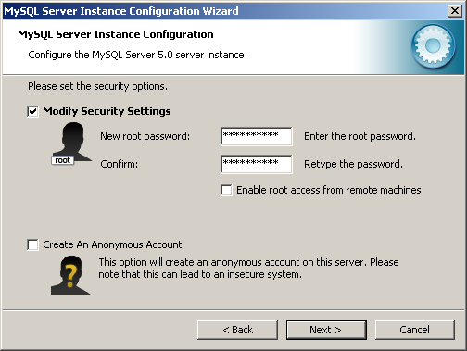
设置密码
选择下一步之后，会出现输入密码的设置框，设置的是管理员root的密码，为了方便起见，所有的密码设置成“mysqladmin”

Slide 8
MySQL常用命令
在MySQL数据库中也提供了连接数据库、查看表结构等常用命令。

Slide 9
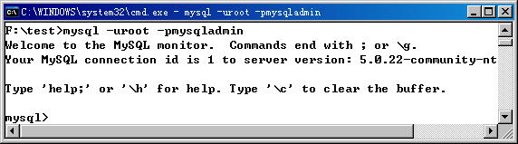
连接数据库
连接数据库语法格式：
  mysql -u用户名 -p密码

Slide 10
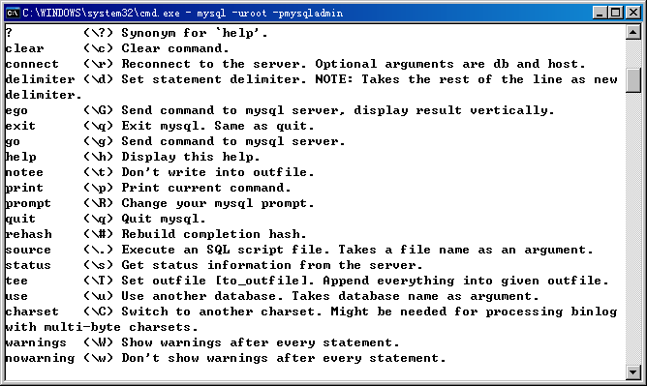
查看帮助
如果想知道在mysql中有那些命令，则可以输入“?”查看

Slide 11
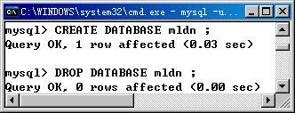
创建数据库
在mysql中可以方便的创建和删除数据库，使用如下格式即可：
  创建数据库：
    CREATE DATABASE 数据库名称 ;
  删除数据库：
    DROP DATABASE 数据库名称 ;

Slide 12
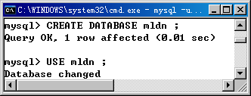
使用数据库
如果要想使用一个数据库，则可以通过以下格式：
  USE 数据库名称 ;

Slide 13
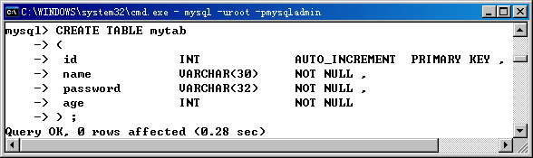
创建数据库表
连接到数据库之中，就可以执行建表语句，使用如下的语句格式，可以创建数据库表：
  CREATE TABLE 表名称(
  字段名称1 字段类型 [DEFAULT 默认值] [约束] , 字段名称2 字段类型 [DEFAULT 默认值] [约束] , ...,
  字段名称n 字段类型 [DEFAULT 默认值] [约束]) ;

Slide 14

删除数据库表
表建立完如果不需要了，也可以按照如下的语法格式删除一张表：
  DROP TABLE 表名称 ;

Slide 15
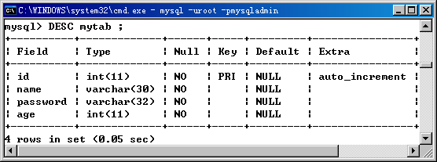
查看表结构
如果要想查看一个表结构，则可以直接使用desc命令，如下格式所示：
  DESC 表名称 ;

Slide 16
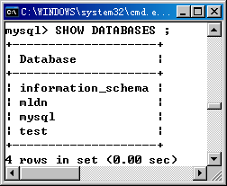
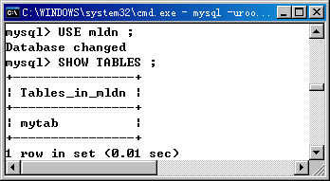
查看数据库信息
在mysql中可以通过show命令查看全部的数据库以及一个数据库下的全部表。
  查看全部数据库：
    SHOW DATABASES ;
  查看一个数据库的全部表：
    SHOW TABLES ;

